Slide 1
Computer Networks Fall 2023
Programing Assignment
4. Network Layer Assignment
Hou Huawei
1136288430@qq.com
Zhixin Building N201

Slide 2
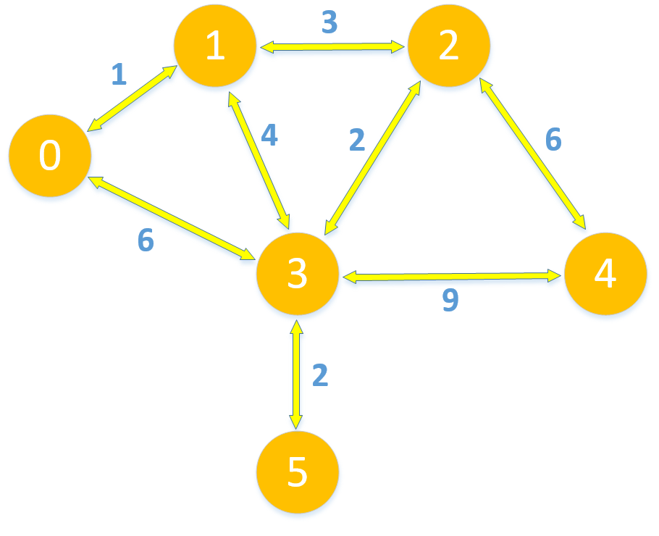
Content
Calculates the distance and path of a given topology.

Slide 3
Content
计算给定拓扑结构的距离和路径。

Slide 4
先正确初始化路由表
0 1 2 3 4 5
0 0 1 Inf 6 Inf Inf (全局式)
0 | 1 3 (分布式)

Slide 5
Assignment 3.1 Dijkstra algorithm
Assignment 3.1: Dijkstra algorithm.
In this assignment, you will develop a Dijkstra algorithm in Python. You should write python script to develop it.
For the program:
Input a topology of network nodes and a specified node.
Output the distance list and path from the specified node to other nodes.
Be able to compute distance and path of any node in topology.

Slide 6
作业 3.1 迪杰斯特拉算法
作业 3.1：Dijkstra算法。
在这个作业中，您将使用Python开发一个Dijkstra算法。您应该编写Python脚本来实现它。
对于程序：
输入网络节点的拓扑结构和指定的节点。
输出从指定节点到其他节点的距离列表和路径。
能够计算拓扑中任何节点的距离和路径。

Slide 7
Assignment 3.2 Distance-Vector
Assignment 3.2: Distance-Vector algorithm.
In this assignment, you will develop a Distance-Vector in Python. You should write python script to develop it.
For the program:
Initialize the routing table for each node, and begin to iterate.
Output the distance list and path from the specified node to other nodes.
Be able to compute distance and path of any node in topology.

Slide 8
作业 3.2 距离矢量算法
作业 3.2：距离矢量算法。
在这个作业中，您将使用Python开发一个距离矢量算法。您应该编写Python脚本来实现它。
对于程序：
初始化每个节点的路由表，并开始迭代。
输出从指定节点到其他节点的距离列表和路径。
能够计算拓扑中任何节点的距离和路径。

Slide 9
DDL
12.17

